Slide 1
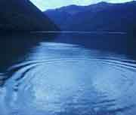
МЕХАНИЧЕСКИЕ ВОЛНЫ

Slide 2
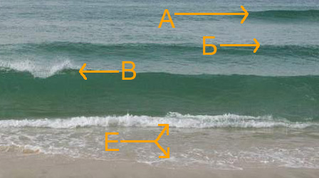
Волна- это процесс распространения колебаний в пространстве с течением времени.

Slide 3
Условия возникновения волны:
Механические волны могут распространяться только в какой- нибудь среде (веществе): в газе, в жидкости, в твердом теле. В вакууме механическая волна возникнуть не может.

Slide 4
Источником волн являются колеблющиеся тела, которые создают в окружающем пространстве деформацию среды.

Slide 5
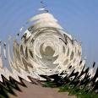
Для возникновения механической волны необходимо:
1. Наличие упругой среды
2. Наличие источника колебаний – деформации среды

Slide 6
Волны бывают:
Поперечные – в которых колебания происходят перпендикулярно направлению движения волны.
Возникают только в твердых телах.

Slide 7
Волны бывают:
2. Продольные
- в которых колебания происходят вдоль направления распространения волн.
Возникают в любой среде (жидкости, в газах, в тв. телах).

Slide 8
Типы волн
продольная
поперечная
Направление колебания
совпадает или противоположно
направлению распространения
волны
Направление колебания
перпендикулярно
направлению
распространения волны

Slide 9
Механические волны- это
процесс распространения колебаний в упругой среде;
при этом происходит перенос энергии от частицы к частице;
переноса вещества нет;
для создания механической волны необходима упругая среда: жидкость, твердое тело или газ.

Slide 10
ГДЕ КАКАЯ ВОЛНА?

Slide 11
ЭТО ИНТЕРЕСНО !
Волны на поверхности жидкости не являются ни продольными, ни поперечными. Если бросить на поверхность воды небольшой мяч, то можно увидеть, что он движется, покачиваясь на волнах, по круговой траектории. Таким образом, волна на поверхности жидкости представляет собой результат сложения продольного и поперечного движения частиц воды.

Slide 12
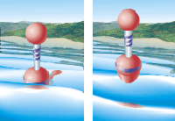
Волны на воде

Slide 13
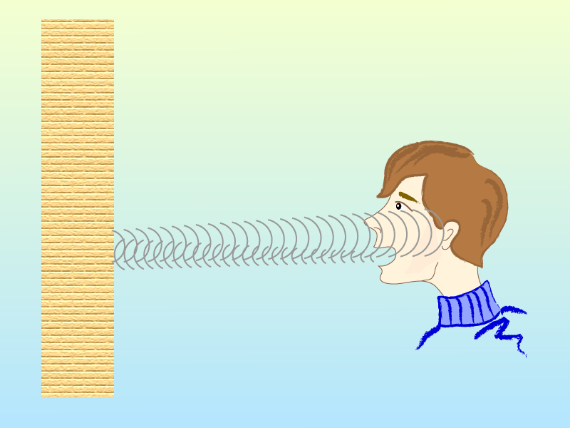
Волны в газах

Slide 14
Сферическая волна
Интерференция волн
Волны на поверхности жидкости

Slide 15
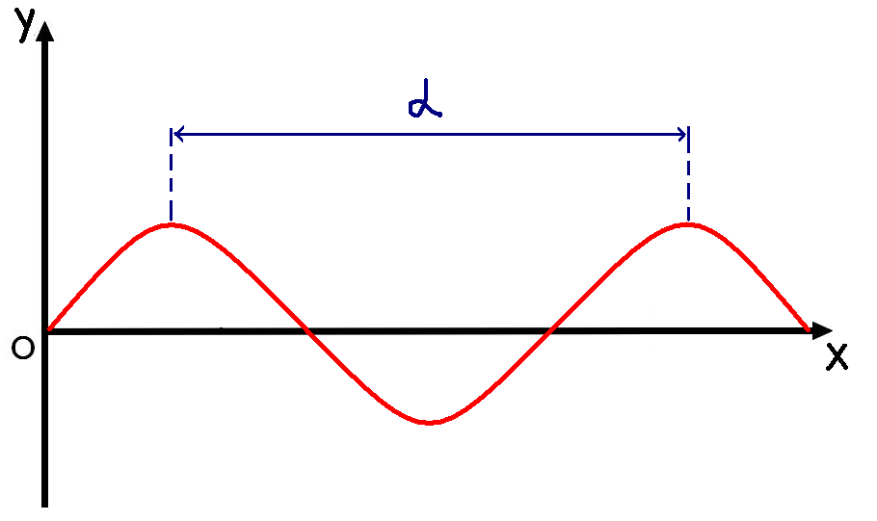
Величины, характеризующие волну:
Каждая волна распространяется с какой-то скоростью. Под скоростью волны понимают скорость распространения возмущения. Скорость волны определяется свойствами среды, в которой эта волна распространяется. При переходе волны из одной среды в другую ее скорость изменяется.
Длиной волны называется расстояние, на которое распространяется волна за время, равное периоду колебаний в ней.
Длина волны.
Длина поперечной и продольной волны.

Slide 16
ОСНОВНЫЕ ХАРАКТЕРИСТИКИ

Slide 17
Характеристики волны:
Cкорость распространения волны – это..
[ υ] = 1м/с
Период колебаний – это..
[ T ] = 1c
Частота колебаний
[ ν ] = 1 Гц

Slide 19
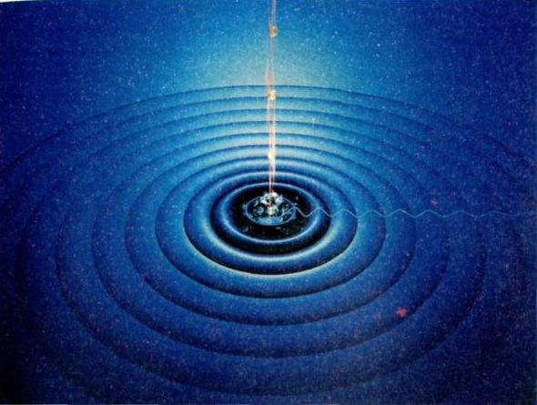
Энергия волны
Бегущая волна - волна, где происходит перенос энергии без переноса вещества.

Slide 20
Бегущие волны

Slide 21
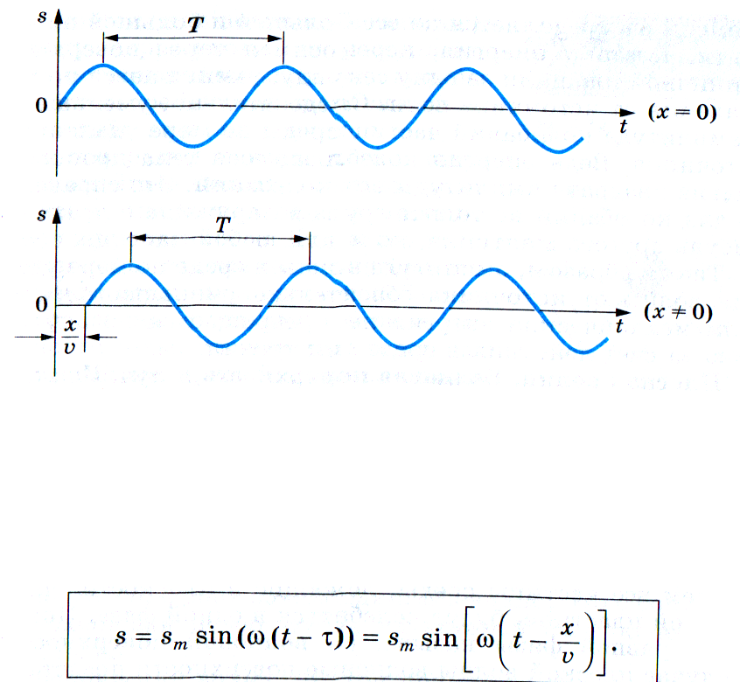
Гармонические бегущие волны

Slide 22
Ответьте на вопросы:
Что такое волна?
Условия возникновения волн?
Охарактеризуйте особенности колебаний точки в поперечной волне.
Какие типы волн вы знаете?
Может ли в воде распространяться поперечная волна?
На какое расстояние распространяется волна за время t = T/4?
Что называется длиной волны
Как связать скорость и длину волны?
Для чего служит уравнения бегущей волны?

Slide 23
ДОМАШНЕЕ ЗАДАНИЕ
СПАСИБО ЗА УРОК!
Изучить §§42-46

